Slide 1
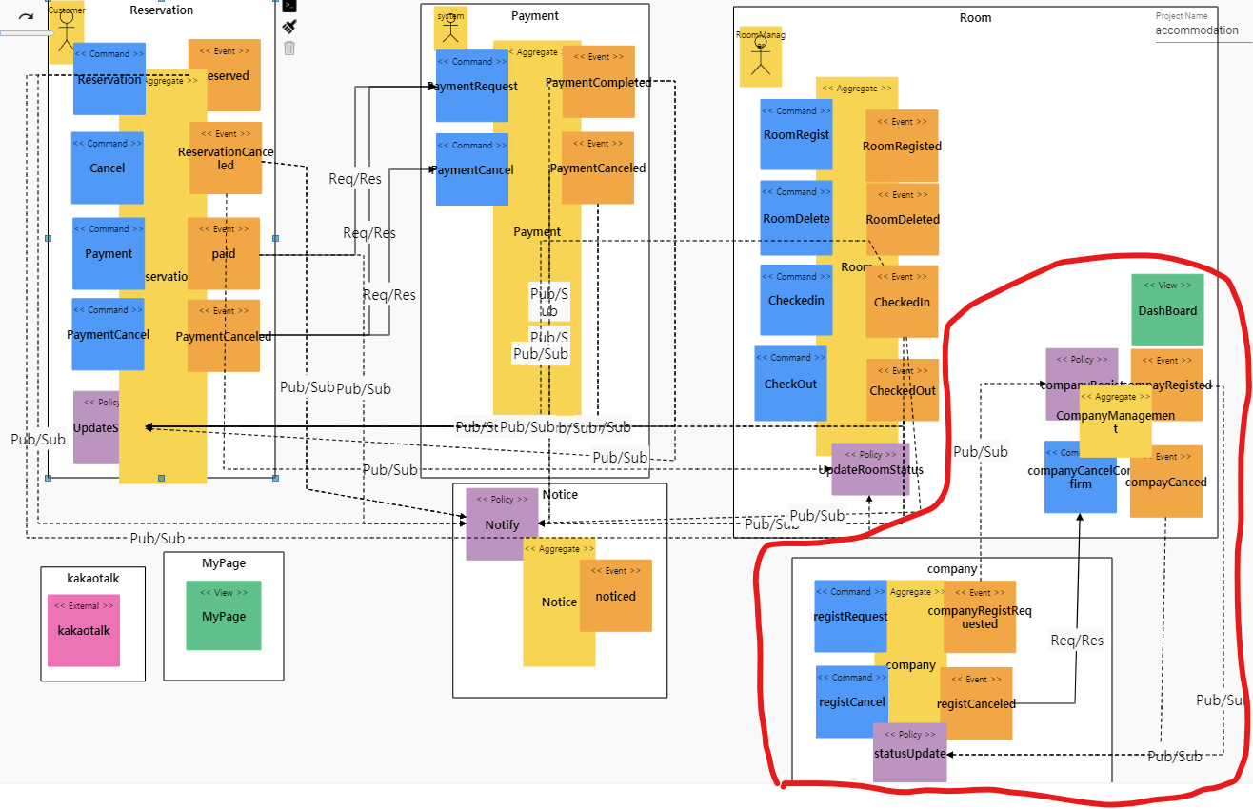
http://www.msaez.io/#/storming/vK3Ti7jb85Q5GVnPwKO5ecQpjRJ2/mine/0f220f4460497dfcd06c161b88bf77bf/-MKhM7bmc17VxwOLTUTR

Slide 2
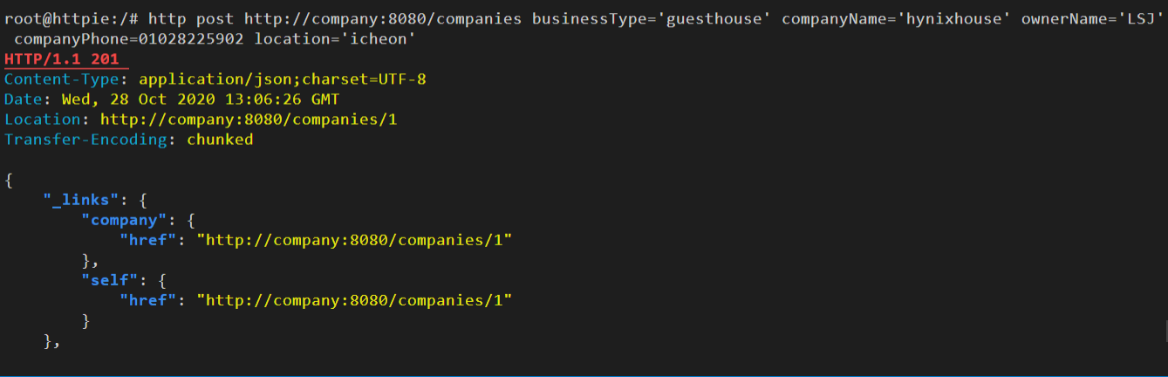
--업체등록요청
http post http://company:8080/companies businessType='guesthouse' companyName='hynixhouse' ownerName='LSJ' companyPhone=01028225902 location='icheon'

Slide 3
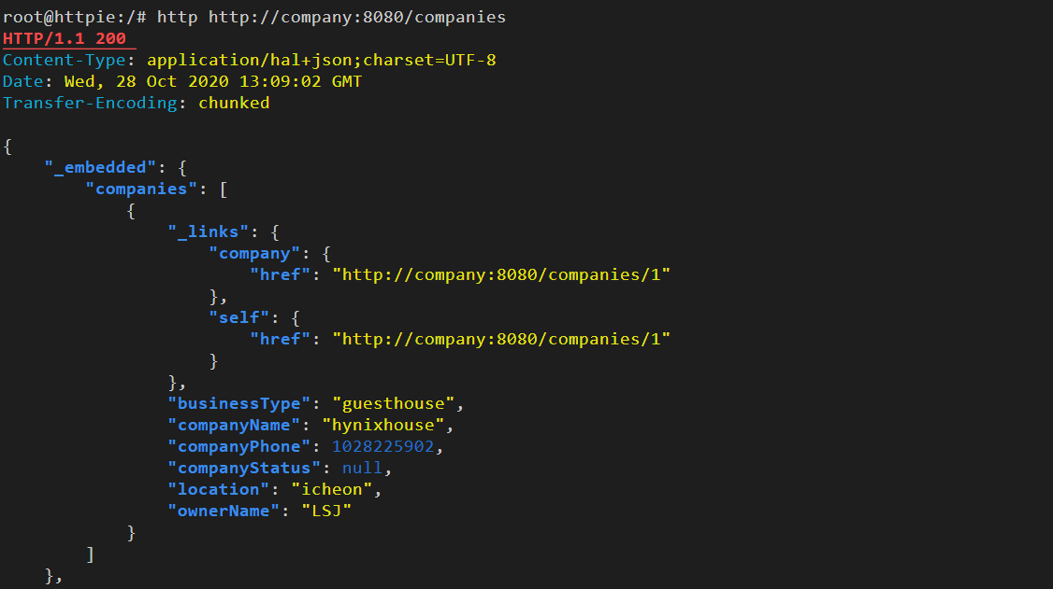
http http://company:8080/companies

Slide 4
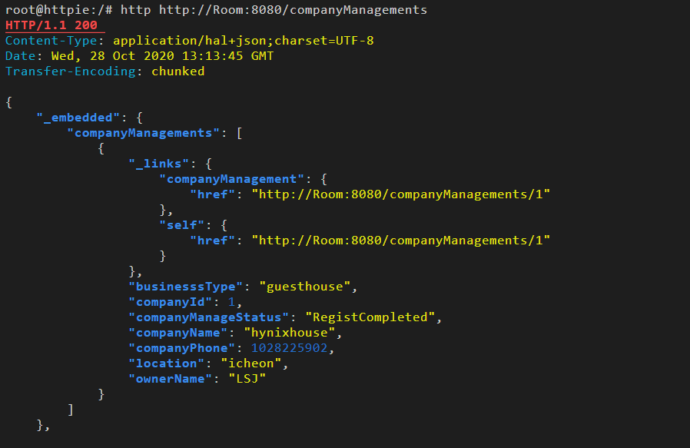
--객실관리자 요청 완료 확인
http http://Room:8080/companyManagements

Slide 5
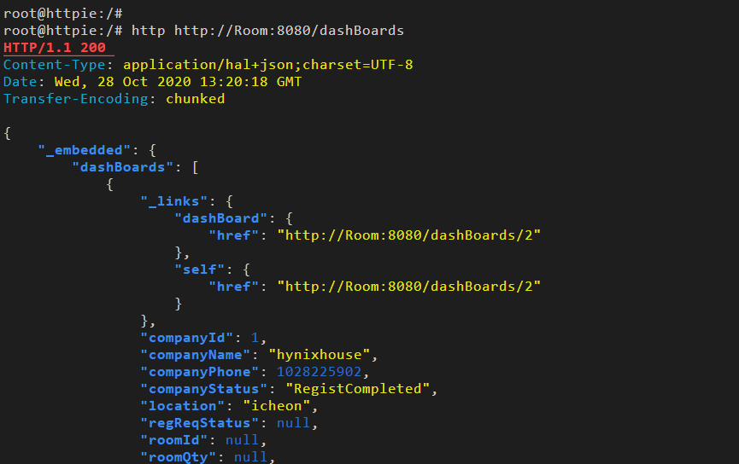
-- 객실관리자 현황조회 확인(CQRS)
http http://Room:8080/dashBoards

Slide 6
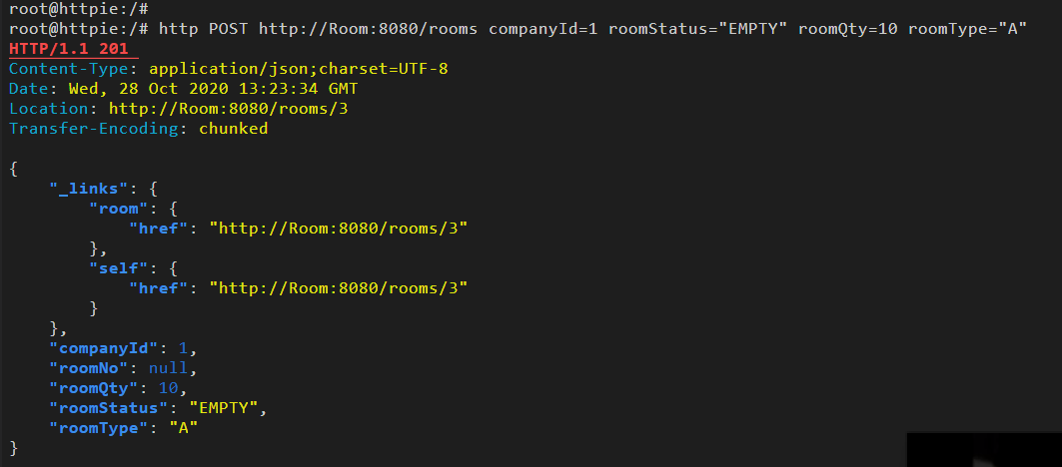
-- 객실등록
http POST http://Room:8080/rooms companyId=1 roomStatus="EMPTY" roomQty=10 roomType="A"

Slide 7
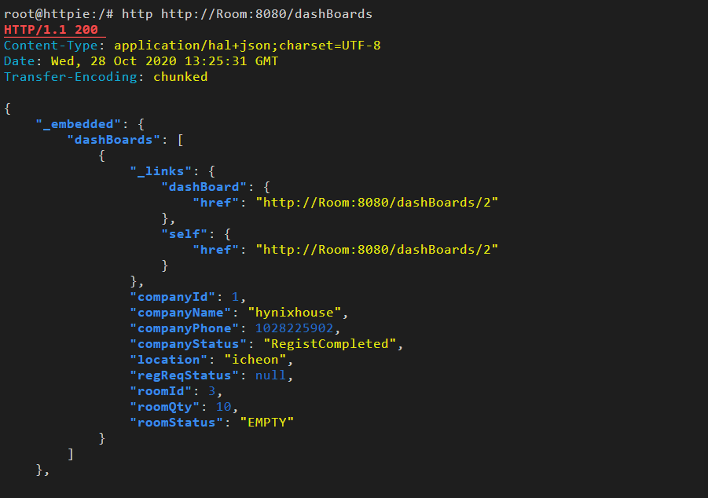
-- 객실관리자 현황조회 확인-room정보 변경여부 확인(CQRS)
http http://Room:8080/dashBoards

Slide 8
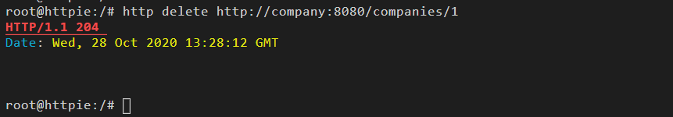
--업체등록취소요청
http delete http://company:8080/companies/1

Slide 9
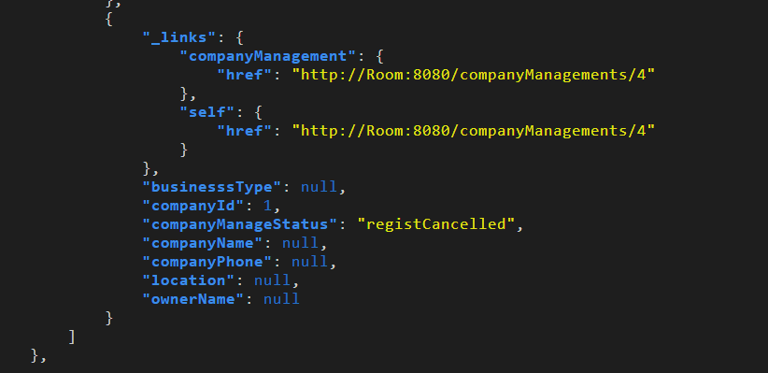

Slide 10
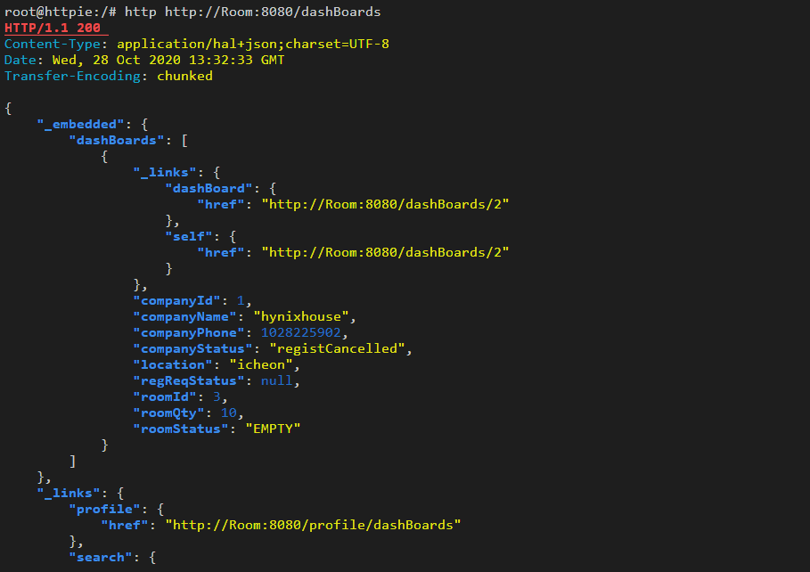
-- 객실관리자 현황조회 확인(CQRS)
http http://Room:8080/dashBoards

Slide 11
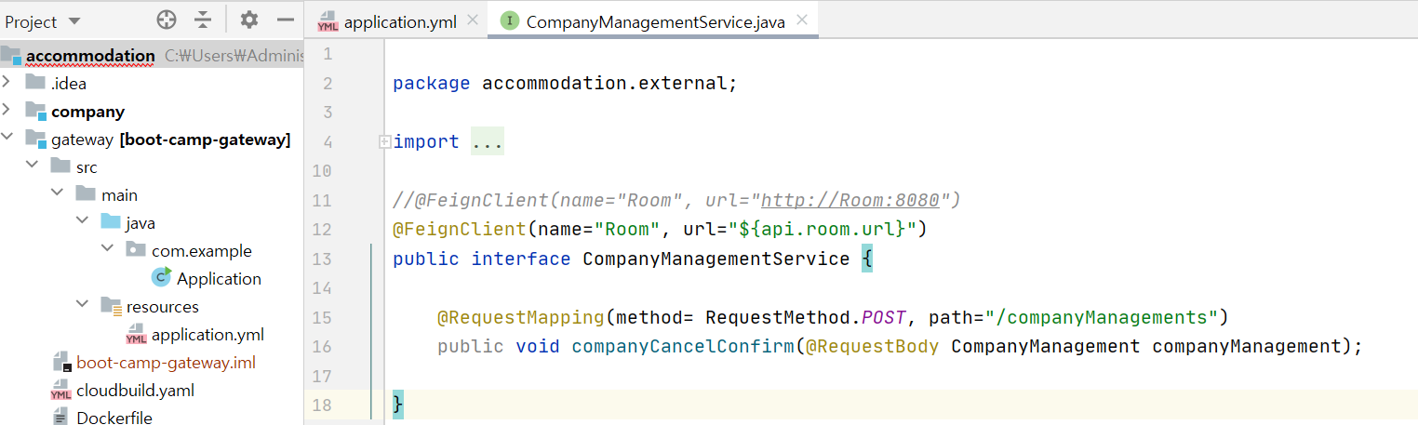
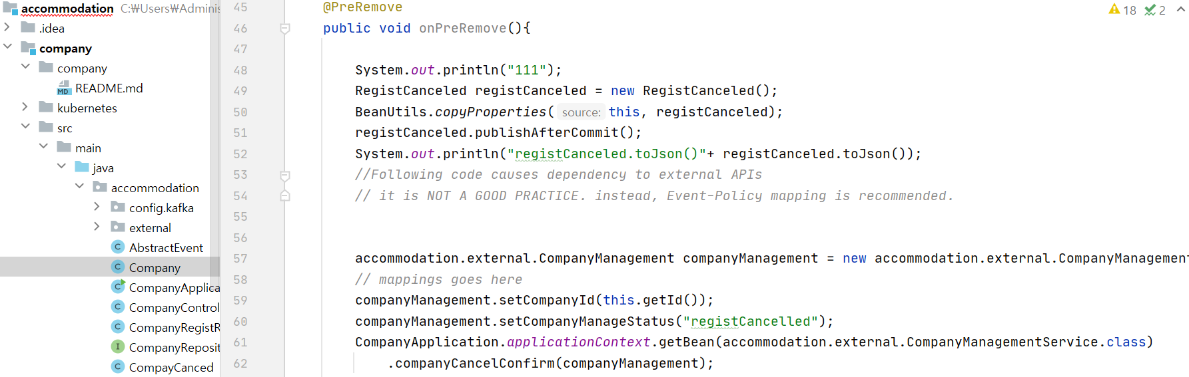
동기식 호출과 Fallback 처리

Slide 12
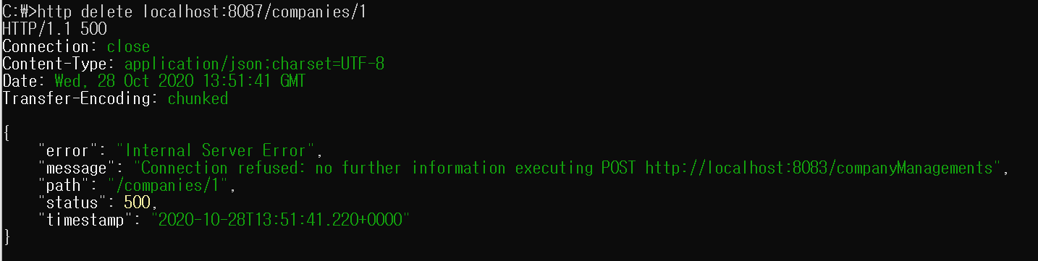
객실관리자(room) 서비스를 잠시 내려놓음 (ctrl+c)
등록신청취소처리 http delete localhost:8087/companies/1 Fail 500에러발생

Slide 13
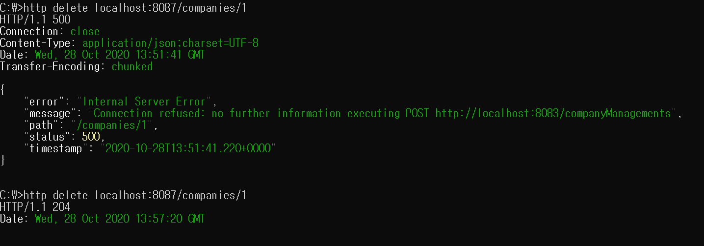
객실관리자(room)서비스 재기동
cd room
mvn spring-boot:run
#신청취소처리 http delete localhost:8087/companies/1 Success

Slide 14
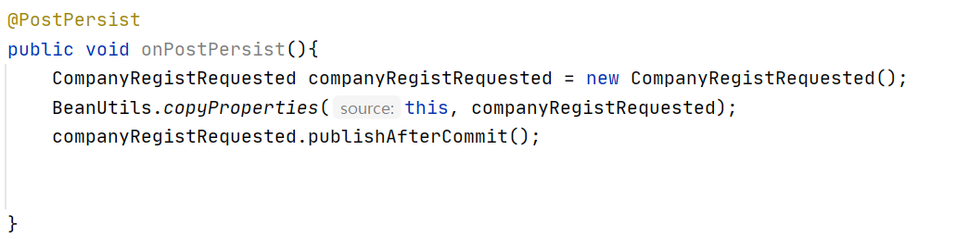
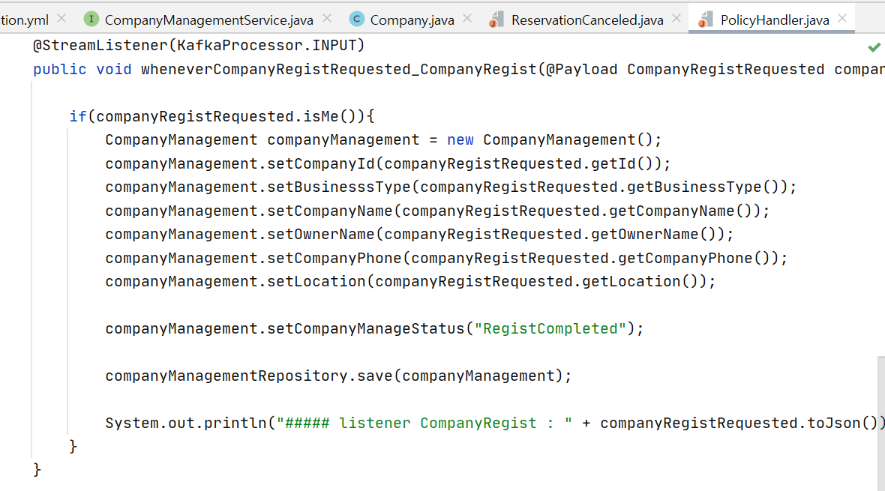
비동기식 호출 / 시간적 디커플링 / 장애격리 / 최종 (Eventual) 일관성 테스트

Slide 15
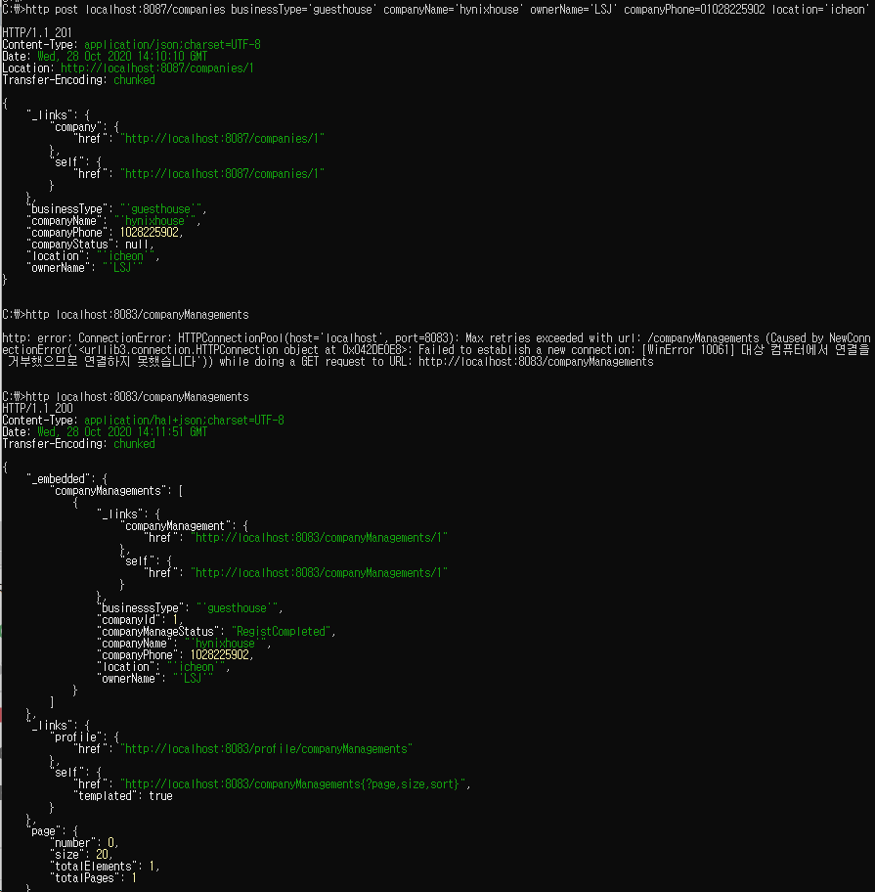
객실관리자서비스 서비스 기동 cd room mvn spring-boot:run
객실관리자 서비스의 등록신청 정보 확인(기동전/후) http localhost:8083/companyManagements
신규등록신청정보가 생성됨

Slide 16
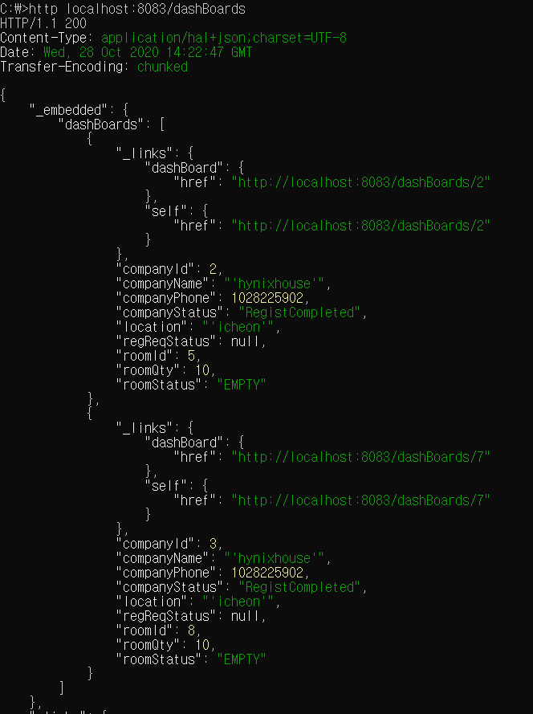
CQRS 적용
업체 객실 현황을 위한 DashBoard

Slide 17
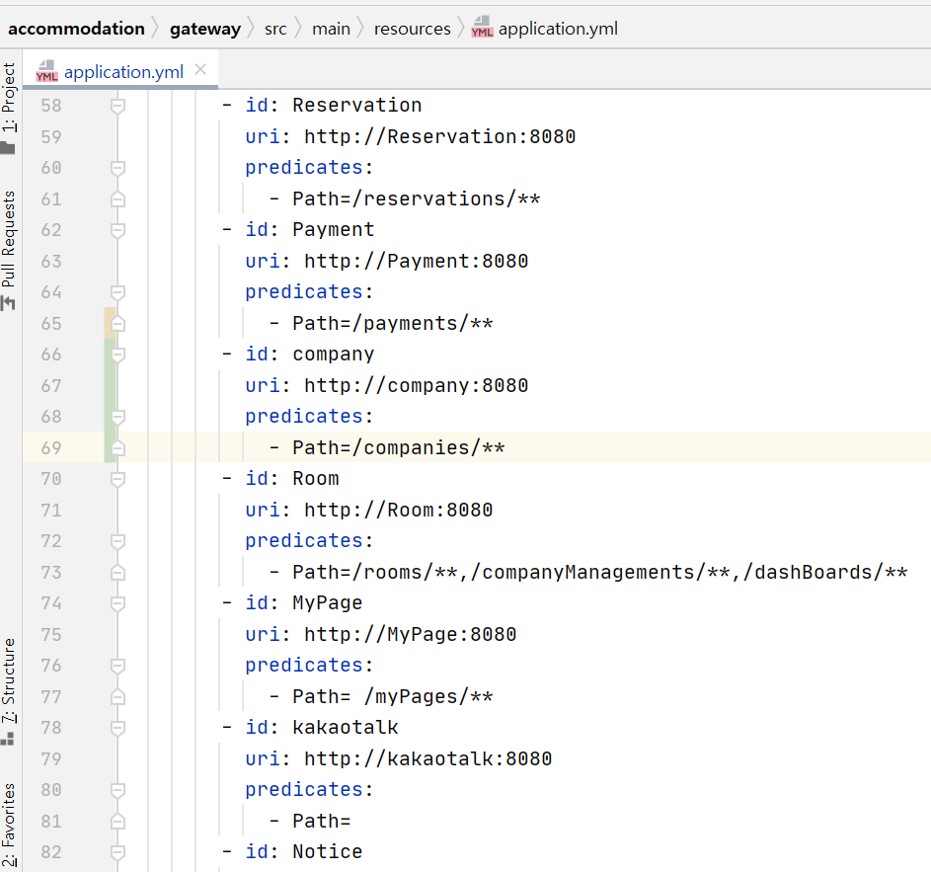
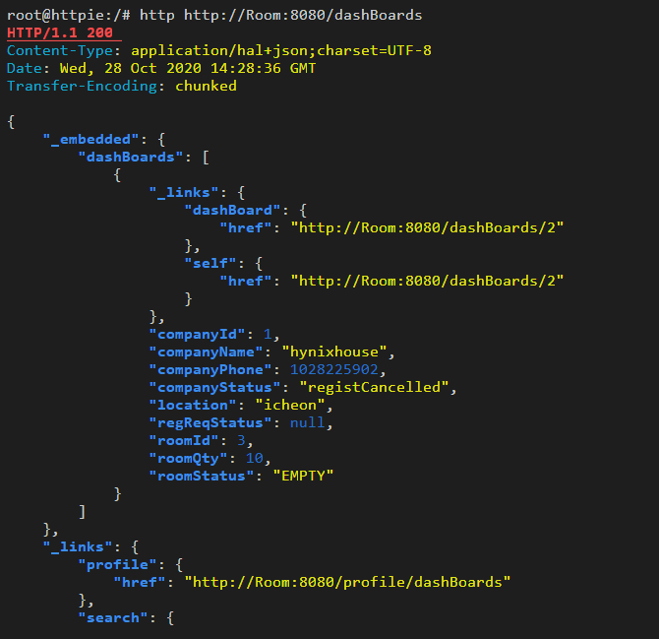
gateway 적용

Slide 18
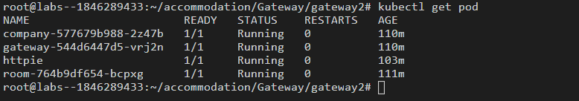
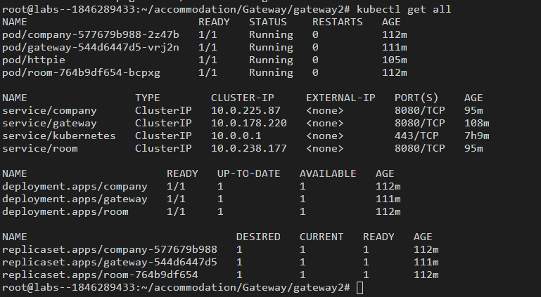
운영 - Deploy
아래와 같이 pod 가 정상적으로 올라간 것을 확인하였다
아래와 같이 쿠버네티스에 모두 서비스로 등록된 것을 확인할 수 있다.

Slide 19
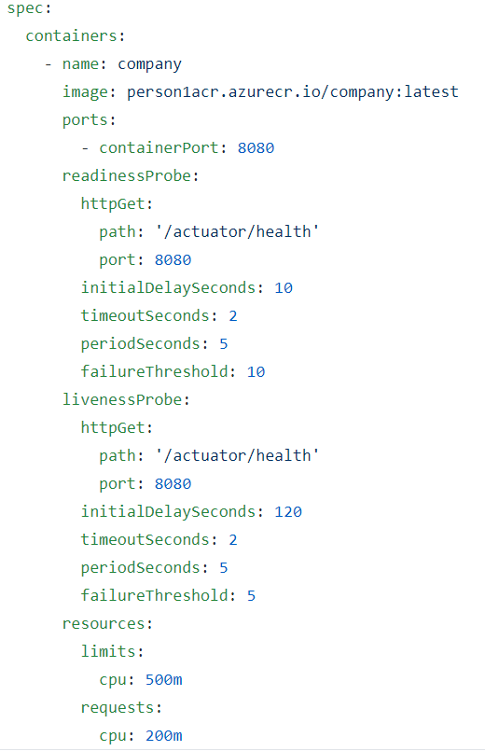
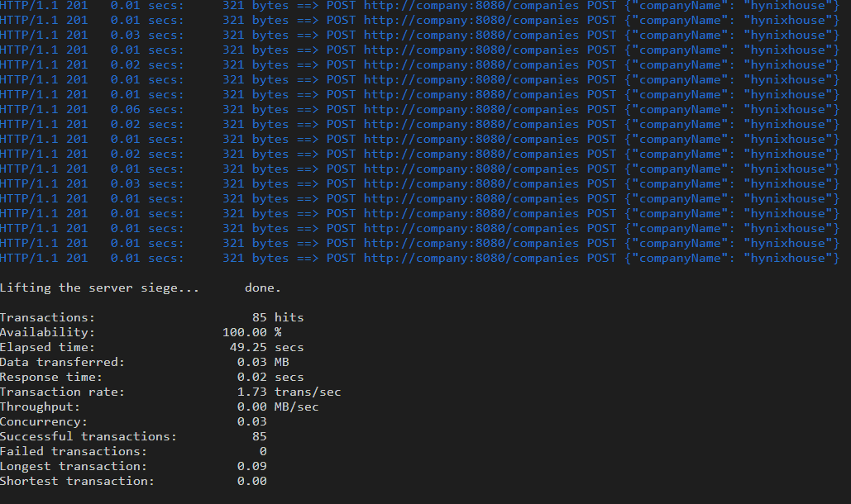
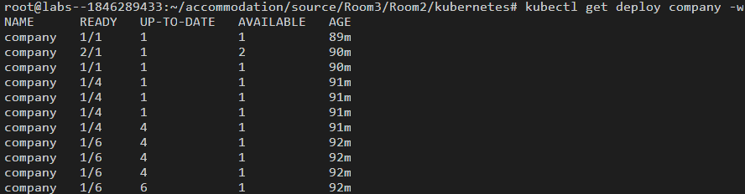
오토스케일
kubectl autoscale deploy company --min=1 --max=10 --cpu-percent=10

Slide 20
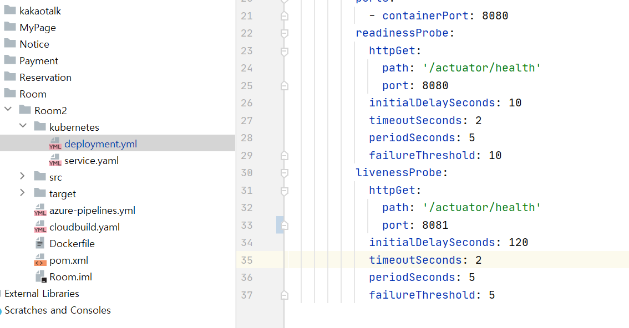
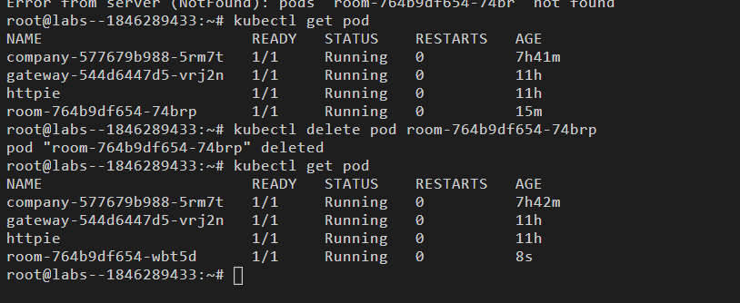
liveness
(pod 를 제거해봄으로써 Self-healing 이 되는지 확인)

Slide 21
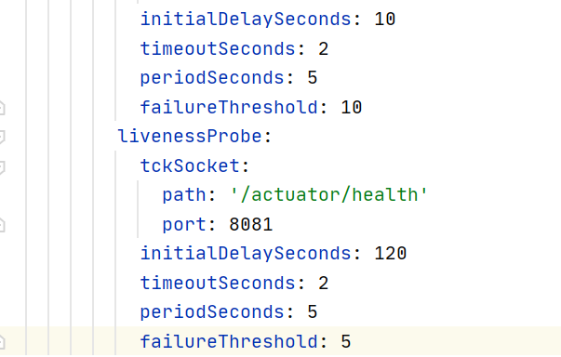
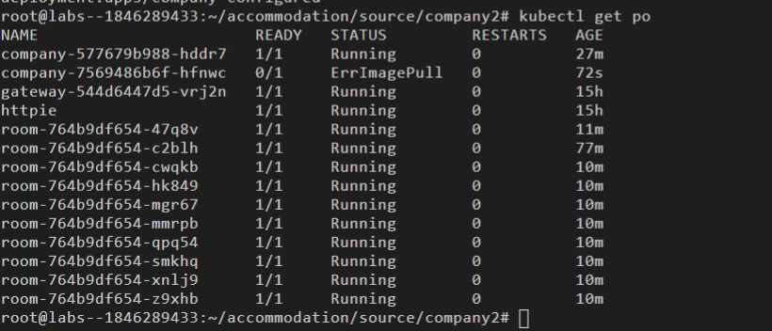
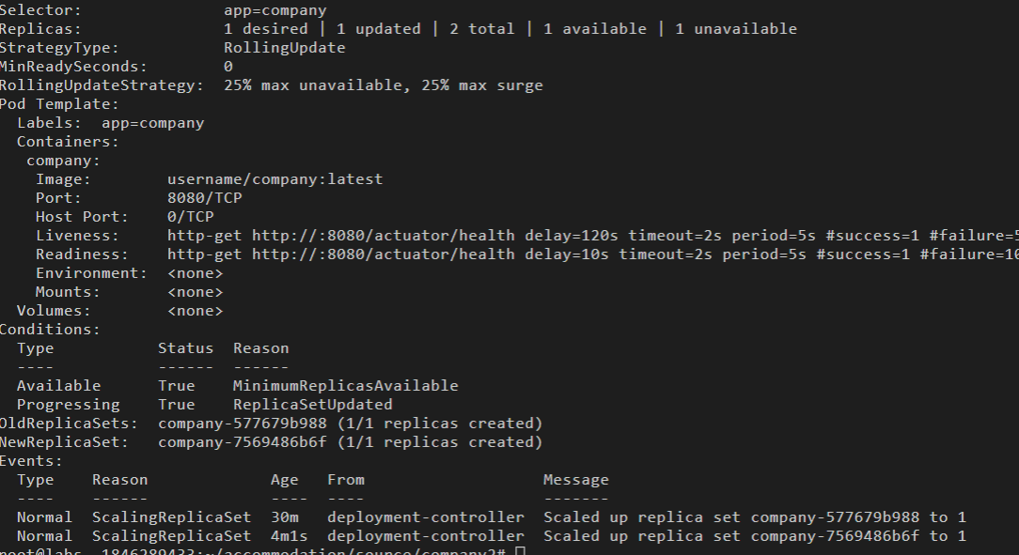
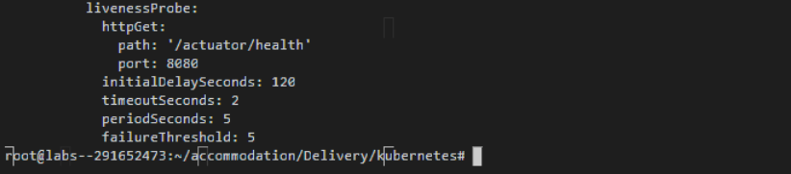
company의 depolyment.yml 소스설정
http get방식에서 tcp방식으로 변경, 서비스포트 8080이 아닌 8081로 포트 변경
company의 depolyment.yml 소스 원복

Slide 22
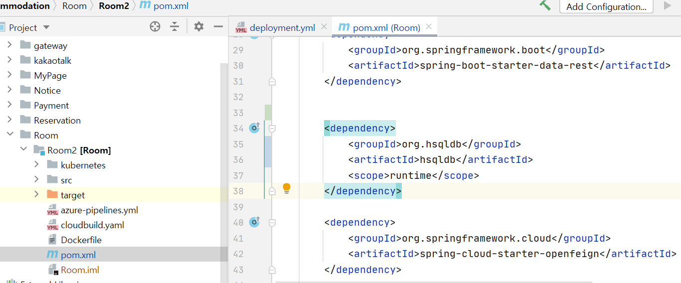
Polyglot : H2 > H2SQL

